Slide 1
第二課：會計等式
課堂一

Slide 2
教學流程
介紹新課題 - 會計等式
教學部分 2 - 商業交易事項如何影響會計等式
總結
教學部分1 - 會計等式3個組成部分
課堂活動 - 商業交易事項如何影響會計等式

Slide 3
介紹新課題
你想創業嗎？ 以學校的小賣部為例，在開辦最初，我們需要的主要資源是甚麼？
你能列舉小賣部「擁有」的物品 (或稱資產)嗎?
小賣部剛開業時缺乏賺錢的能力。它如何能「擁有」這些物品/資產呢？資金從何處來?

Slide 4
介紹新課題
假設小賣部只能從兩個途徑獲得資源：
1）東主注資
2）向他人借貸
小賣部擁有的物品/資產的價值等於東主注資及向他人借貸得來的總額。
會計等式可以寫成：小賣部「擁有」的物品的價值 = 東主投資的錢/資源的金額 + 向他人借貸的金錢/資源的金額

Slide 5
學習目標
了解會計等式
了解會計等式的三個關鍵組成部分：資產、資本和負債，並說明它們之間的關係
分析商業交易事項對會計等式的影響

Slide 6
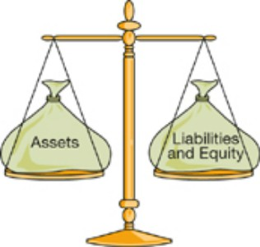
學習元素
會計等式: 資產 (Assets) = 資本 (Capital) + 負債 (Liabilities)
資產、資本和負債的定義，它們之間的關係

Slide 7
會計等式
企業「擁有」的資源（資產）= 東主提供予企業的資源（資本） + 向東主以外人士借貸的資源（負債）
資產 (Assets)：是指企業擁有的資源
資本 (Capital)：是指東主提供予企業的資源
負債 (Liabilities)：是指向東主以外人士借貸的資源

Slide 8
資產、資本和負債的例子
資產 （A） | 資本（C） | 負債（L）
物業 家具 存貨 銀行存款 辦公室設備 現金 機器 貨車 | 東主提供的現金 東主提供的資產 | 銀行貸款 朋友借貸

Slide 9
列舉例子
以小賣部為例，小賣部擁有的資產、資本及負債是甚麼？
以藥房為例，藥房擁有的資產、資本及負債是甚麼？
你能列舉一個企業例子，並提出其擁有的資產、資本及負債嗎？
你能解釋會計等式中三個組成部分的關係嗎？

Slide 10
分組活動
甚麼是A = C + L？
A=C，A=L 及 A=C+L 三者有甚麼分別？
甚麼是C=A-L？

Slide 11
知識小檢查
1. 會計等式由哪三個部分組成？ 那等式是甚麼？
2. 就會計等式的三個組成部分各舉一個例子。
3. 東主可否向企業提供現金以外的資源？
*挑戰題*
1. 為甚麼會計等式總是平衡的？

Slide 12
商業交易事項對會計等式的影響
東主注入資本
❖ 資產增加 ； 資本增加
❖ 總額增加
東主向企業注入現金 $50,000。
（現金屬於資產；東主注資屬於資本）
影響： 資產↑ $50,000（現金）；資本↑ $50,000（資本）
企業擁有的資源（資產） = 東主提供予企業的資源（資本） + 向東主以外人士借貸的資源（負債）

Slide 13
商業交易事項對會計等式的影響
2. 以支票購買資產
❖ 資產增加 ； 資產減少
❖ 總額不變
商號以支票 $30,000 購買貨車作送貨之用。
（銀行存款屬於資產；貨車屬於資產）
影響： 資產↑ $30,000（貨車）；資產↓ $30,000（銀行存款）
企業擁有的資源（資產） = 東主提供予企業的資源（資本） + 向東主以外人士借貸的資源（負債）

Slide 14
商業交易事項對會計等式的影響
3. 賒購資產
❖ 資產增加 ； 負債增加
❖ 總額增加
商號向甲乙丙公司賒購貨車$4,000（非出售用途）。
（貨車屬於資產；其他應付帳款 - 甲乙丙公司屬於負債）
影響： 資產↑ $4,000 （貨車）；負債↑ $4,000（其他應付帳款- 甲乙丙公司）
企業擁有的資源（資產） = 東主提供予企業的資源（資本） + 向東主以外人士借貸的資源（負債）

Slide 15
商業交易事項對會計等式的影響
4. 向東主以外人士借款
❖ 資產增加 ； 負債增加
❖ 總額增加
商號向銀行借貸 $20,000。
（銀行存款屬於資產；銀行貸款屬於負債）
影響：資產↑ $20,000（銀行存款）；負債↑ $20,000（銀行貸款）
企業擁有的資源（資產） = 東主提供予企業的資源（資本） + 向東主以外人士借貸的資源（負債）

Slide 16
商業交易事項對會計等式的影響
5. 償還負債
❖ 資產減少 ； 負債減少
❖ 總額減少
商號向銀行償還貸款 $10,000。
（銀行存款屬於資產；銀行貸款屬於負債）
影響： 資產↓ $10,000（銀行存款）；負債↓ $10,000（銀行貸款）
企業擁有的資源（資產） = 東主提供予企業的資源（資本） + 向東主以外人士借貸的資源（負債）

Slide 17
商業交易事項對會計等式的影響
6. 以成本價賒銷非流動資產
❖ 資產增加 ； 資產減少
❖ 總額不變
企業以成本價 $6,900 向文生公司賒銷殘舊機器。
（其他應收帳款 - 文生公司屬於資產；機器屬於資產）
影響： 資產↑ $6,900（其他應收帳款- 文生公司）；資產↓ $6,900（機器）
企業擁有的資源（資產） = 東主提供予企業的資源（資本） + 向東主以外人士借貸的資源（負債）

Slide 18
課堂活動 - 判斷商業交易事項如何影響會計等式
2-4人一組
與組員協作一同完成工作紙
判斷商業交易事項如何影響會計等式
你們有8分鐘時間完成課堂練習
企業擁有的資源（資產） = 東主提供予企業的資源（資本） + 向東主以外人士借貸的資源（負債）

Slide 19
交易事項 | 交易事項影響會計等式的哪些項目（帳戶）？ | 顯示影響 （增加/減少） | 會計等式保持平衡嗎?
a)東主向企業注入現金$50,000。
b) 商號向甲乙丙公司賒購貨車$6,000 作營運之用。
c) 商號以現金$900,000購買工廠作生產用途。
d) 商號向銀行借貸$30,000。
e) 商號以支票向銀行償還貸款$25,000。
f) 商號以成本價$3,500賒銷舊辦公室家具。

Slide 20
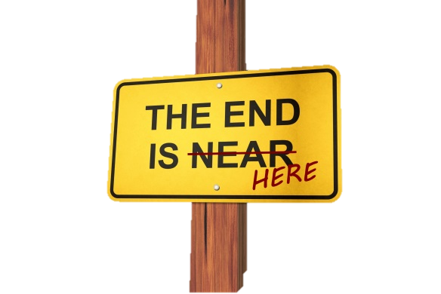
總結
會計等式：資產 = 資本 + 負債
定義：資產是企業擁有的資源；資本是東主提供予企業的資源；負債是向東主以外人士所借貸的資源
商業交易事項可能會改變會計等式的總額，但會計等式總是保持平衡。
企業擁有的資源（資產） = 東主提供予企業的資源（資本） + 向東主以外人士借貸的資源（負債）

Slide 21
功課
基礎會計：會計等式 – 功課工作紙一

